Slide 1
SỬ DỤNG BIẾN TRONG C/C++
Bài 5

Slide 2

Nội dung
1
Biến (variables)
2
Khai báo biến
3
Phạm vi biến
4
Từ khóa const

Slide 3
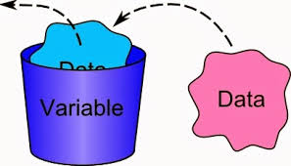
Khái niệm biến
Biến là định danh của một vùng trong bộ nhớ dùng để giữ một giá trị mà có thể bị thay đổi bởi chương trình.
Mỗi biến trong C/C++ có một kiểu cụ thể, mà quyết định: kích cỡ và cách bố trí bộ nhớ của biến
Tất cả biến phải được khai báo trước khi sử dụng.

Slide 4
Khai báo biến trong C/C++
Khai báo biến trong C/C++ nghĩa là nói cho compiler biết nơi và lượng bộ nhớ cần tạo để lưu giữ biến đó.
Cách khai báo:
kieu_gia_tri danh_sach_bien;
kieu_gia_tri phải là một kiểu dữ liệu hợp lệ trong C/C++, như char, int, float, double, bool hoặc bất kỳ đối tượng nào mà người dùng tự định nghĩa
danh_sach_bien có thể chứa một hoặc nhiều tên Identifier (Định danh) phân biệt nhau bởi dấu phảy.

Slide 5
Khai báo biến trong C/C++
Một số khai báo hợp lệ trong C/C++
int flag1, flag2;
char v, t;
float x, dtb;
double x, y, z;
Các biến có thể được khởi tạo trong khai báo
int flag1, flag2 = 0;

Slide 6
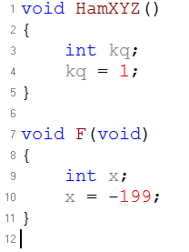
Phạm vi của biến
Biến cục bộ (local variables)
Được khai báo bên trong một hàm.
Chỉ được tham chiếu đến bởi những lệnh trong khối (block) có khai báo biến.
Chỉ tồn tại trong khi khối chứa nó đang thực thi và bị hủy khi khối chứa nó thực thi xong.

Slide 7
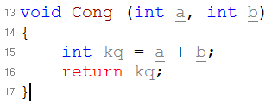
Phạm vi của biến
Tham số hình thức(formal parameters)
Nếu một hàm có nhận các đối số truyền vào hàm thì nó phải khai báo các biến để nhận giá trị của các đối số khi hàm được gọi.
Những biến này gọi là các tham số hình thức. Những biến này được sử dụng giống như các biến cục bộ.

Slide 8
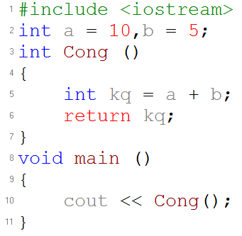
Phạm vi của biến
Biến toàn cục (global variables)
Biến toàn cục có phạm vi là toàn bộ chương trình.
Tất cả các lệnh có trong chương trình đều có thể tham chiếu đến biến toàn cục.
Biến toàn cục được khai báo bên ngoài tất cả hàm.

Slide 9
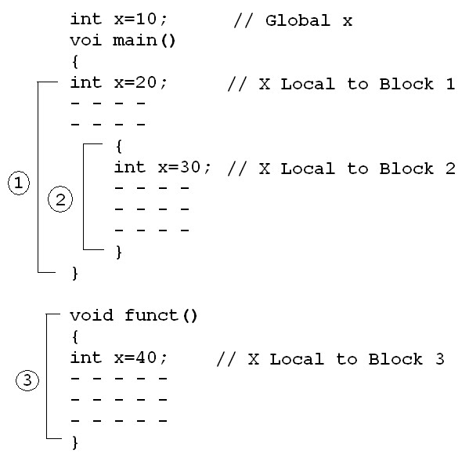
Phạm vi của biến

Slide 10
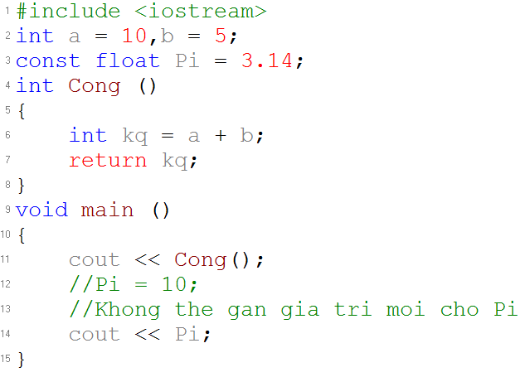
Từ khóa const
Giá trị của biến thay đổi trong suốt quá trình thực thi chương trình.
Để giá trị của biến không bị thay đổi, ta đặt trước khai báo biến từ khóa const.
Ví dụ:
const float Pi = 3.14;

Slide 11


